Slide 1
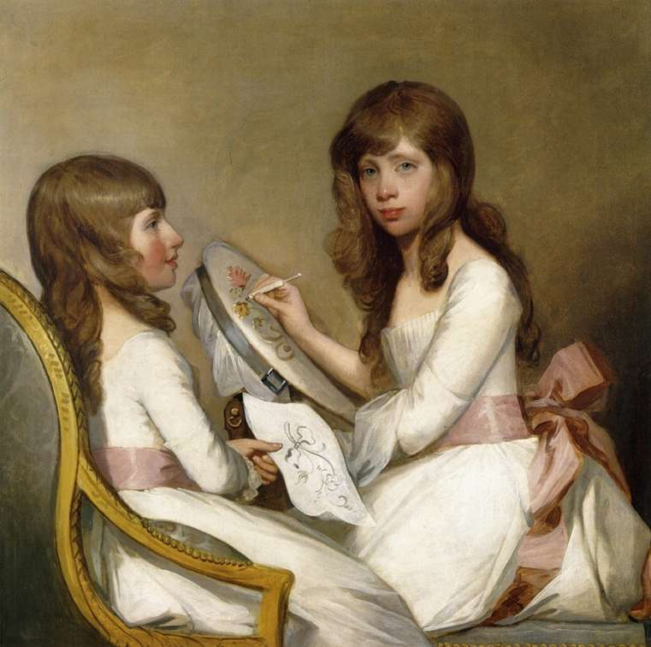
Вышивка
Муниципальный конкурс «Учитель года» в формате тематических номинаций «От призвания к признанию» 2012
Автор: учитель технологии МБОУ СОШ №16 г.Балаково Саратовской области
Капаева Светлана Владимировна

Slide 2
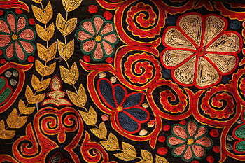
Человек по натуре своей – художник. Он всюду, так или иначе, стремится вносить в свою жизнь красоту… Красивые вещи воспитывают творческое воображение людей и уважение к их труду.
(М.Горький)

Slide 3
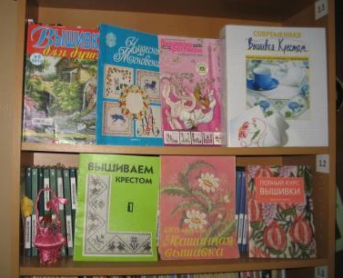
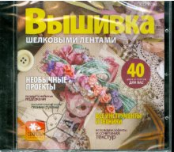
Поиск информации

Slide 4
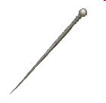
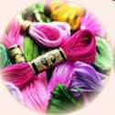
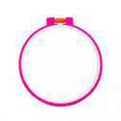
Для какого вида рукоделия эти предметы

Slide 5
Б У Д Ь Т Е З Д О Р О В Ы !

Slide 6
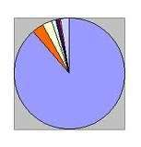
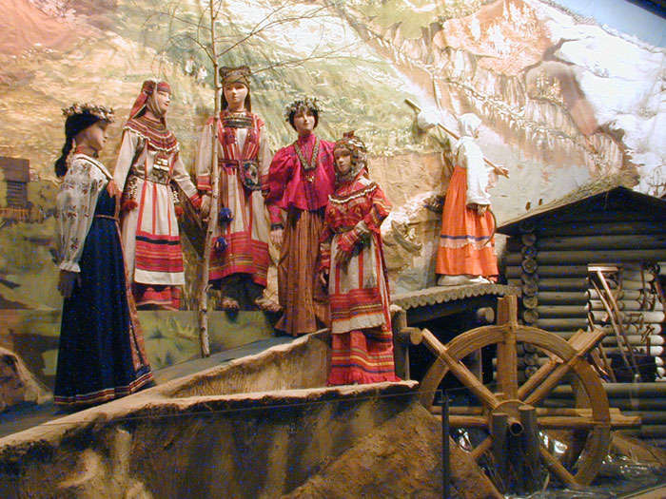
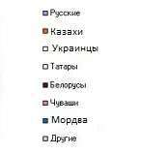

Slide 7
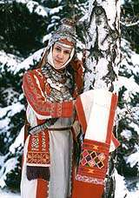
Вышивка народов Поволжья
Обязательный элемент нарядной одежды
Функции:
защитная и
информативная
Материалы:
бусины, бисер, раковины, монеты, золотые и серебряные нити

Slide 8
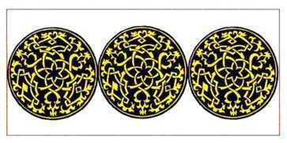
Выбери орнамент и узнай свои «корни»
Нажми левой кнопкой мыши на выбранный орнамент

Slide 9
Русский орнамент
Если Вы остановили свой выбор на орнаментальной композиции, изображающей женские фигурки, то Вашей душе оказался близок русский орнамент.
В русских орнаментах присутствовали символы солнца, плодородия, пожелания счастья, материнства; изображались деревья, женские фигурки в сопровождении коней и птиц.

Slide 10
Украинский орнамент
Вас восхитила естественность живых цветов. Возможно, Ваши предки были украинцами.
В украинском орнаменте преобладали геометрические узоры из розеток, ромбов, звёзд, цветов, изображение которых передавалось очень натурально.

Slide 11
Татарский орнамент
Вас не привлекают фигурки людей и животных, а взгляд Ваш радует буйство красок растительного орнамента.
Возможно, Ваши корни следует искать среди татар, в орнаменте которых изображения животных, а тем более людей практически не встречаются.
Одна из причин этого — запреты мусульманской религии на изображение живых существ.

Slide 12
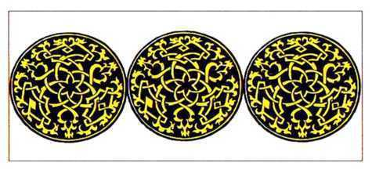
Восточный орнамент
Если Вас покорил блеск золотых виньеток и замысловатый восточный орнамент, то, возможно, Ваши корни следует искать где-нибудь на востоке — в Средней Азии или на Кавказе.

Slide 13
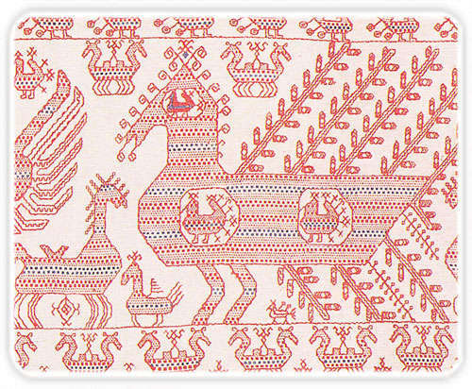
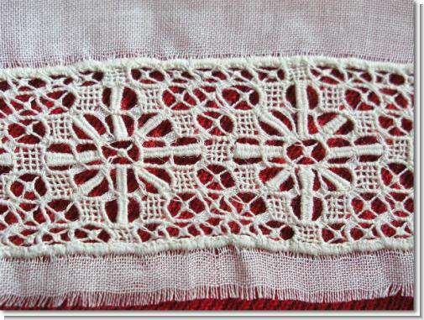
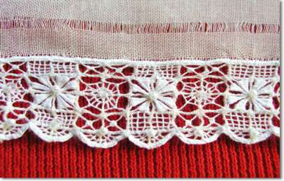
Виды вышивок в старину
СЧЕТНЫЕ
СКВОЗНЫЕ

Slide 14
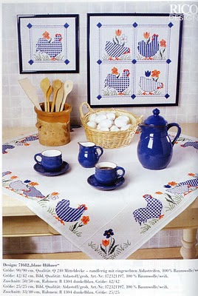
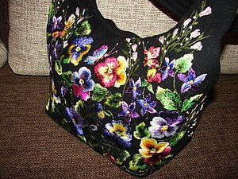
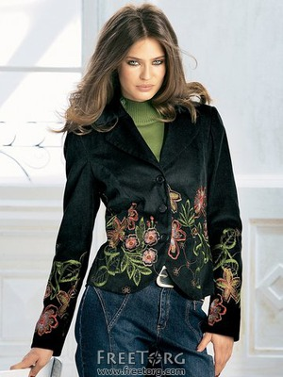
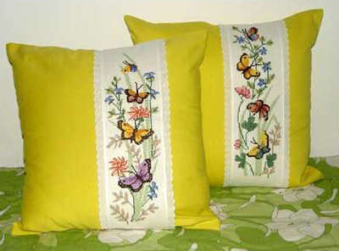
Вышивка в наши дни

Slide 15
Этапы выполнения практической работы
«Изделие вышитое тамбурным швом»
Выполнение изделия
Подбор материалов
и
инструментов
Эскиз
Идея

Slide 16
Создайте эскиз вышивки в программе Paint
строка меню
строка заголовка
панель инструментов
РАБОЧАЯ ОБЛАСТЬ
палитра цветов
строка состояния

Slide 17
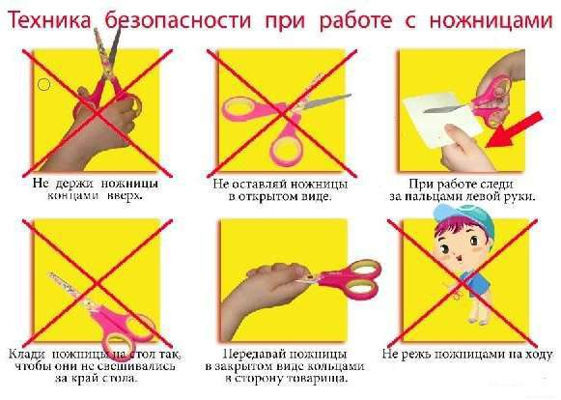
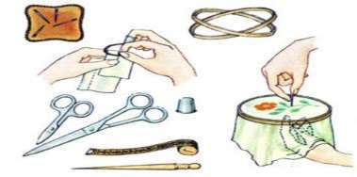
ТЕХНИКА БЕЗОПАСНОСТИ

Slide 18
ВЫШИВКА ТАМБУРНЫМ ШВОМ

Slide 19
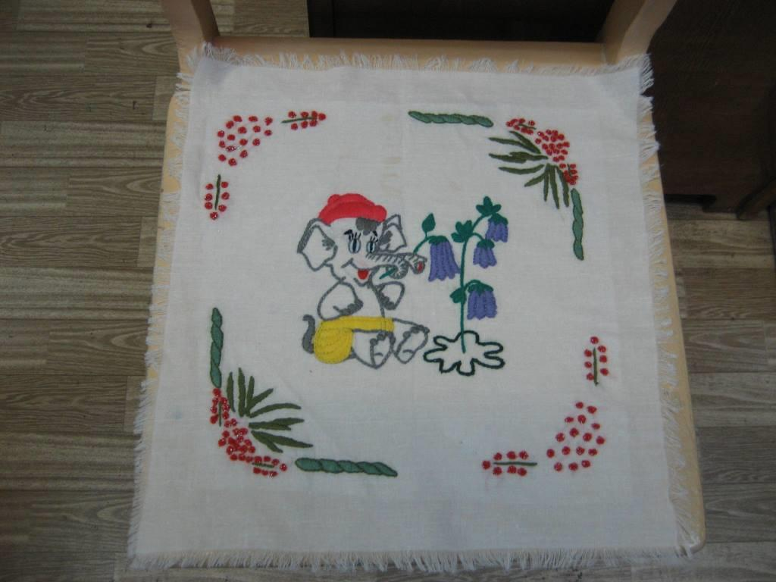
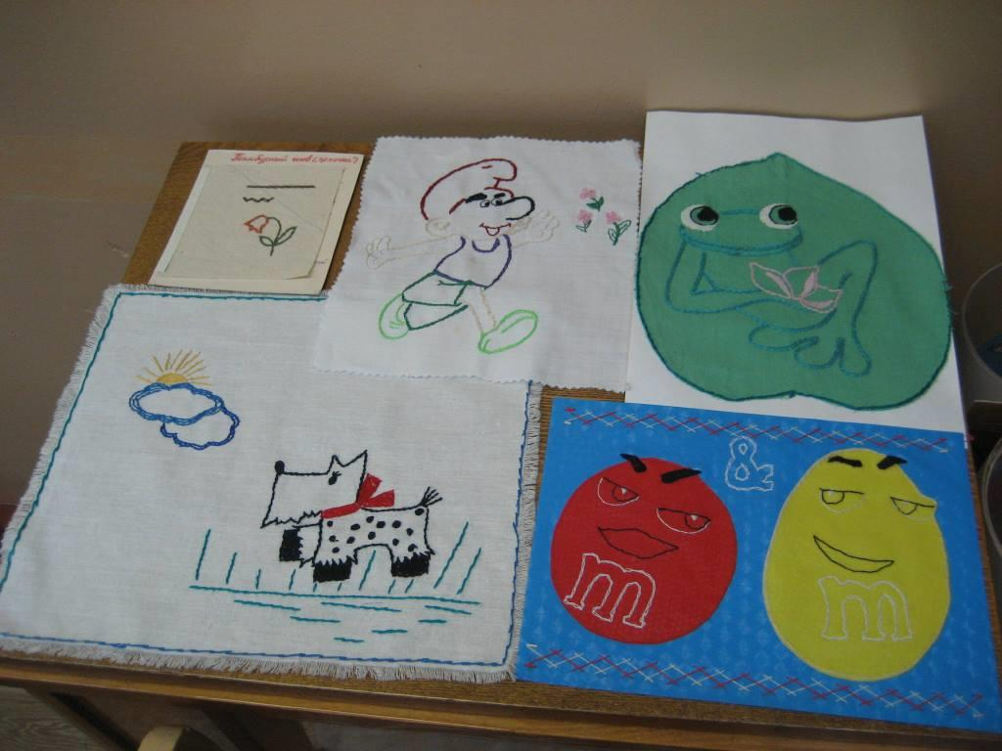
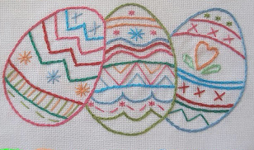
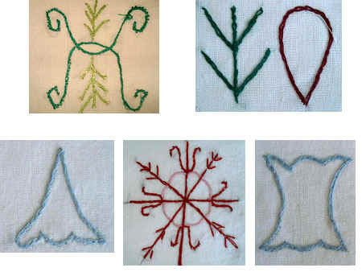
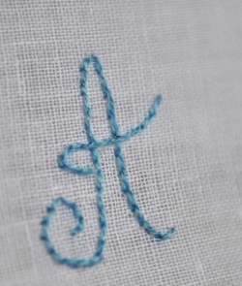
Галерея работ

Slide 20
Рефлексия «Мое настроение»
было интересно…
было трудно…
теперь я могу…
я научилась…
меня удивило…
мне захотелось…
Домашнее задание
Посмотри фильм «Вышивка. Тамбурный шов» http://www.youtube.com/watch?v=2_s7fkku-fM и ответь на вопросы:
Как по другому называли тамбурный шов?
Что такое «ширинка»?
Выполни любые 2 задания из рабочей тетради

Slide 21
Информационные источники
Слайд 1: http://img-fotki.yandex.ru/get/55/intelmouse.1/0_3660b_a862350_XL.jpg
Слайд 2: http://upload.wikimedia.org/wikipedia/commons/thumb/9/99/Kazakh_rug_chain_stitch_embroidery.jpg/350px-Kazakh_rug_chain_stitch_embroidery.jpg
Слайд 4: кроссворд Олешко Екатерины ученицы МАОУ СОШ №1 им. А.А.Первенцева Новопокровского района Краснодарского края
Слайд 6: http://h9.img.mediacache.rugion.ru/_i/afisha/events/small/67/43/6743502_1275554666.jpg
Слайд 7 и 12:Фотографии Этнографического музея http://www.ethnomuseum.ru/
Слайд 14: http://ru.wikipedia.org/wiki/%D0%92%D1%8B%D1%88%D0%B8%D0%B2%D0%B0%D0%BD%D0%B8%D0%B5
Слайд 17: http://skyclipart.ru/uploads/posts/2010-05/1274357084_plakat_nojnitsi.jpg
Слайд 18: из презентации «Искусство вышивания» учителя технологии СОШ №17 г.Березники Пермский край Шаповаловой В.В.
Видео «Вышивка. Тамбурный шов» http://www.youtube.com/watch?v=0b3wMrf7mHQ
Слайд 19: фотографии из личного архива

